Slide 1


王英楠-月度入职汇报
王英楠-月度入职汇报
2023.05
2023.05

Slide 2

行业PPT模板http://www.1ppt.com/hangye/
CONTENT
业务熟悉
主要工作
任务优化
未来规划

Slide 3

01
业务熟悉

Slide 4
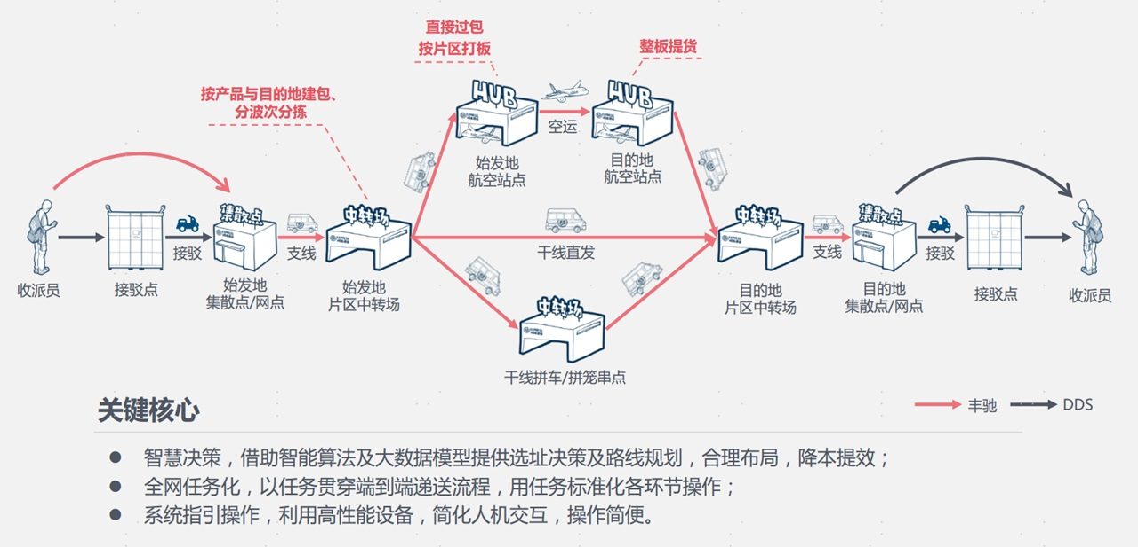
一票快件
涉及系统
1、收件
CX(散客),OMS，BSP(大客户)，
FVP,SGS
收件准备->确认订单->上门收件->资料检查 ->货物检查->快件打包 ->
称重计费->收取费用 ->巴枪扫描->入仓（网点）->分拣建包-> 支线装车
2、中转运输
OMCS，GRD，AIR,PIS,PASS
Satis,SDS,WMS
分点部 -> 【_支线运输_】 -> 中转场 -> 【_干线运输_】 ->（陆运/空运） ->
【 _干线运输_ 】中转场 -> 【_支线运输_ 】 ->分点部
3、派件
FVP，SGS，COS(客诉），AWSM(异常件）
货物到件 -> 网点卸车 -> 分拣 -> 出仓 -> 快件交接 -> 上门派件 -> 确认身份 ->
客户查验 -> 签收 -> 收费 -> 巴枪扫描 -> 交款落单
4、全流程

Slide 5

平台&开发熟悉
1、BDP开发平台
1-、BDP离线/实时/临时开发熟悉并使用
2-、数据质量/地图/数据血缘关系熟悉并使用
2、丰景台报表
1-、报表开发流程学习熟悉
2-、输出Demo报表
3、开发相关
1-、熟悉开发流程
2-、需求治水平台
3-、数据回测
4-、数据质量监控
5-、任务SLA看板监控
6-、数据交付报告
4、开发流程
需求管理
需求开发
数据回测
质量监控
SLA看板监控
交付报告

Slide 6
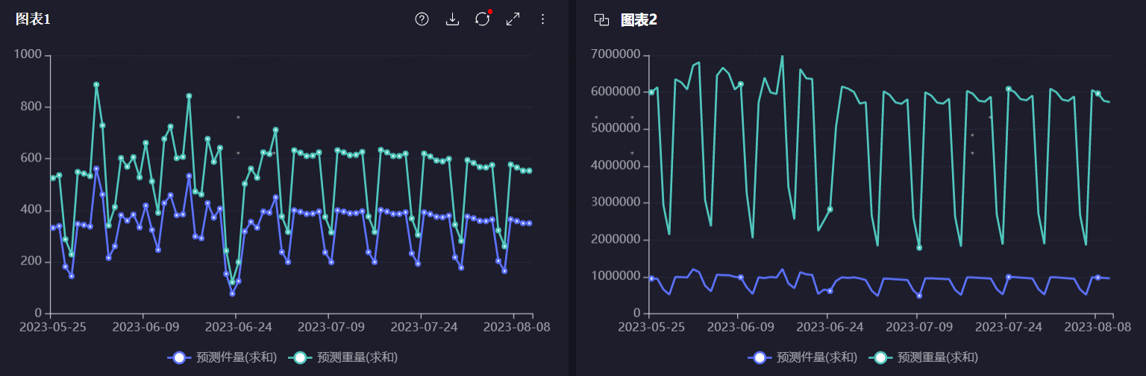
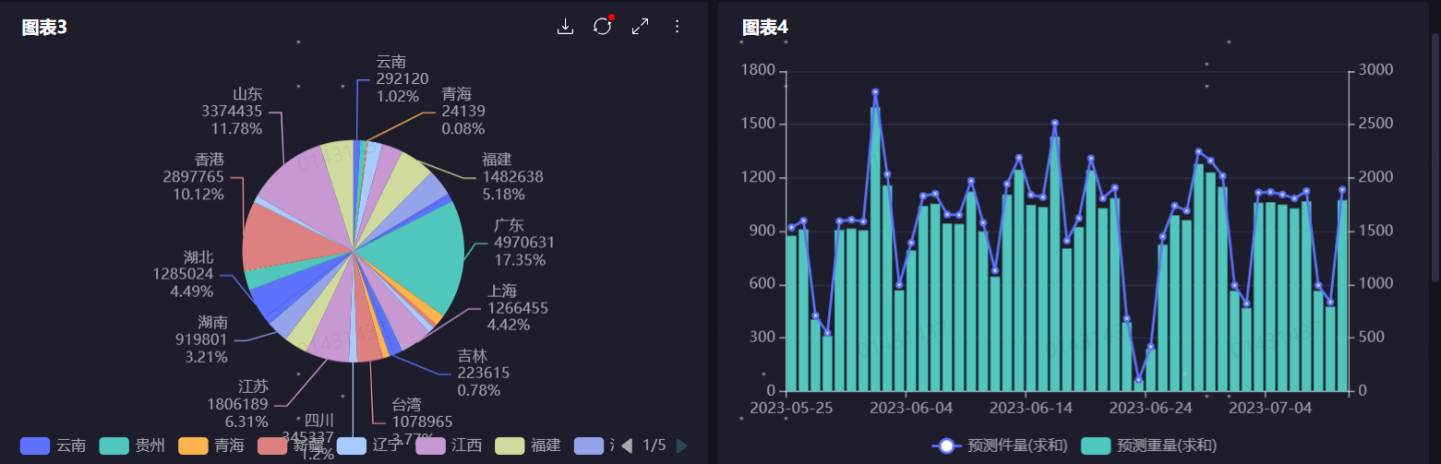
报表开发
丰景台开发步骤
1、新建数据集
2、关联数据集
3、图标制作
4、数据发布/分享

Slide 7
02
主要工作

Slide 8
开发/运维
一、底表任务（城市&航空，客户分仓）
1-、静态
1)、城市流向航空件-快慢产品
2)、航空营运维度
3)、真实航空件数任务（fvp）
4)、城市流向底表
2-、动态
1)、航空动态打点(产品&收入模块)
2)、OMS订单流向打点
3、客户分仓-大客户分仓及仓库盘点
二、归集任务
1-、上游模型数据:
1)、城市流向：动态模型(0D)，静态模型(0-74D)，摸底结果
2)、航空流向：动态(0D)，静态短期(0-2D)，静态长期(0-74D)，摸底
2-、下游归集任务
1)、航空营运归集（0-75D）
2)、城市&航空归集(0-75D)
3)、月度预测重量调整
4)、非空网航空件归集
三、维度
业务：快慢产品/营运维度/收入模块/重量段/
地理：省/城市/大区/业务区/网点/分拨区
四、指标：件量/票量/重量/体积
流向任务交接
表管理员/质量监控/SAL看板/队列/
交接
底表开发
开发
1、城市省层级底表开发
2、非空网重量预测开发
流向任务
数据运维
1、跟进任务流异常处理
2、底盘数据异常跟进处理
3、底盘数据回刷
运维
数据流
模型分析
底表开发
结果归集
推送下游
摸底

Slide 9
03
任务优化

Slide 10
任务优化
二、优化任务示例
1、定位优化问题
2、优化措施
剔除冗余临时落表/切换引擎/参数优化
3、优化效果
一、优化步骤
1、任务分析（执行时间/数据量/监控/日志等）
2、定位问题
3、确认优化方案
1)、代码优化（优化逻辑/临时表冗余替换）
2)、业务优化（业务分析优化）
3)、引擎参数优化（参数/引擎切换）
4、验证优化效果
5、切换优化任务
6、任务后续监控

Slide 11
04
总结&规划

Slide 12
总结
开发相关
业务相关
学习相关
1、规范数据写入操作
2、熟练使用开发工具（离线/实时/临时）
1、流向相关业务熟悉
2、数据流向上下游熟悉
1、学习其他模块业务
2、拉通学习数据/算法/分析串联
More Detail
More Detail
More Detail

Slide 13
规划
压力测试
任务优化
1、掌握压力测试步骤
2、压力测试实践
1、保证日常任务/数据正常
2、优化任务模块
20230530
20230630
大件交接
20230615
全流程业务学习
持续
1、任务交接
2、SLA看板维护
3、质量/告警监控
1、流向&底盘业务环节深入研究
2、熟悉其他模块业务场景
（公司常用系统数据）/模型对底表的使用

Slide 14

LO
GO
感谢观看
Ultimate minimalist business plan summary PPT
汇报人：王英楠

